Slide 1
Театральная деятельность
как фактор социализации и личностного развития дошкольника

Slide 2
Театр – это самая
настоящая игра, которая
никогда не надоедает,
потому что изменяется,
усложняется и
развивается вместе
с детьми.

Slide 3
ВЕРХОВЫЕ
НАПОЛЬНЫЕ
НАСТОЛЬНЫЕ

Slide 4
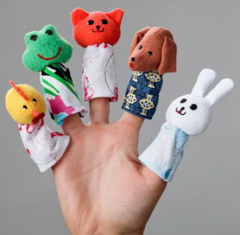
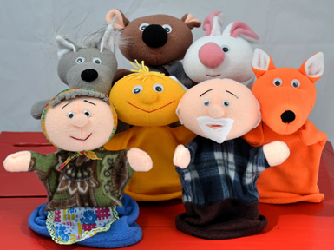
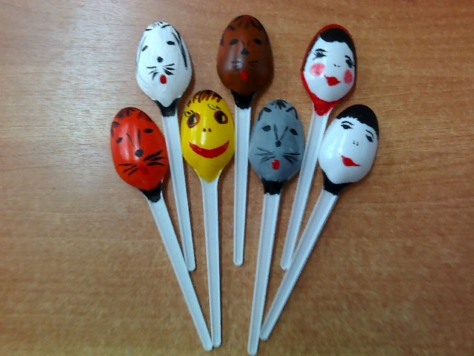
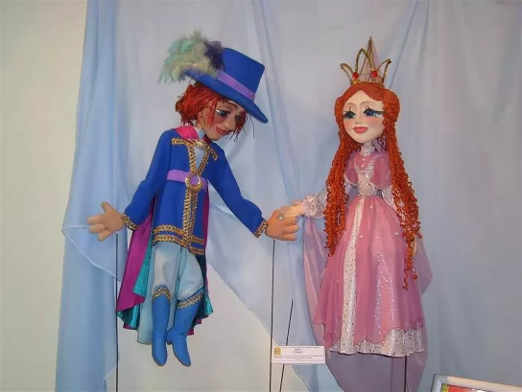
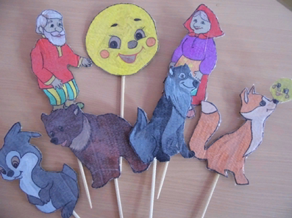
ВЕРХОВЫЕ
Пальчиковый театр
Би-ба-бо
Театр ложек
театр тростевых кукол
Театр на трубочках

Slide 5
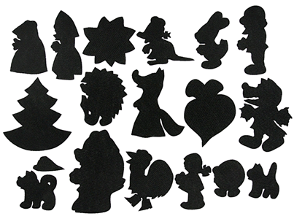
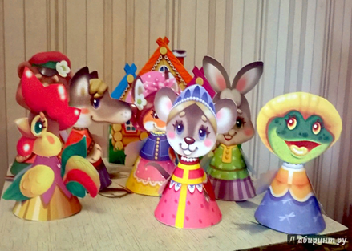
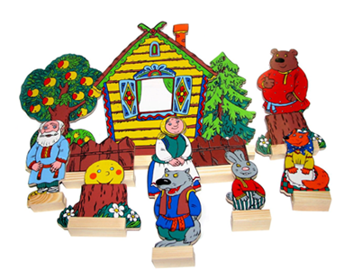
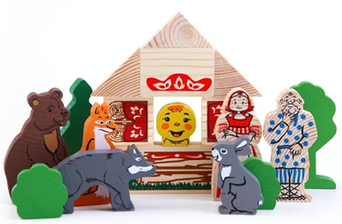
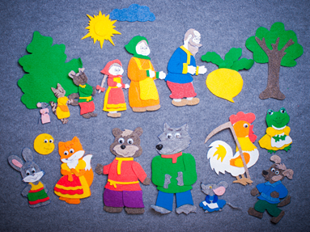
НАСТОЛЬНЫЕ
Театр плоскостной деревянный
Теневой театр
Фланелеграф

Slide 6
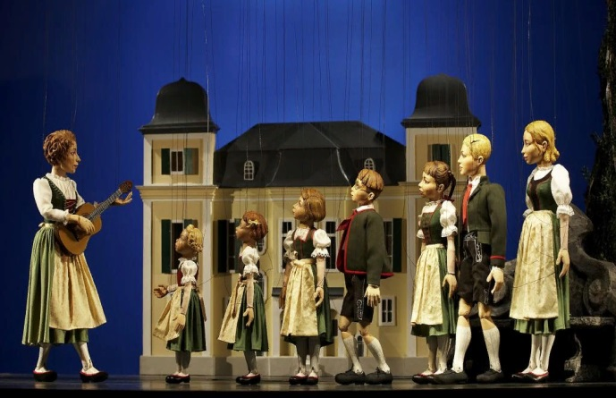
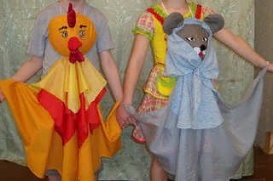
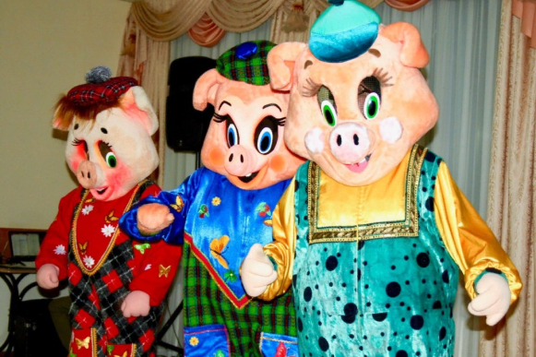
НАПОЛЬНЫЕ
«Театр в лицах»
Театр марионеток
Театр кукол с живой рукой
Театр
«Люди-куклы»

Slide 7
Этапы работы над постановкой:
* знакомство с произведением;
* игры, этюды;
* распределение ролей и разучивание текста;
* разводка;
* наработка;
* отработка;
* прогоны;
* генеральная репетиция;
* премьера (официальное представление спектакля зрителям: ро­дителям детей, педагогам и всем желающим).

Slide 8
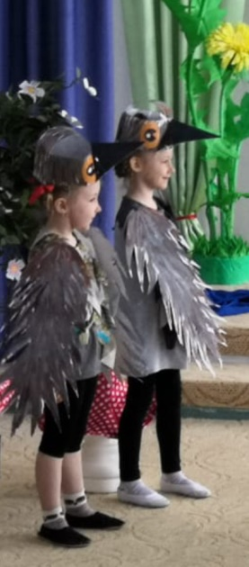
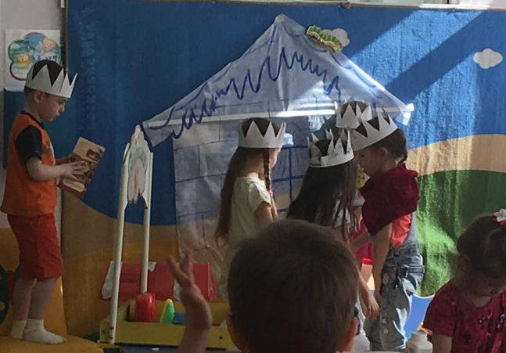
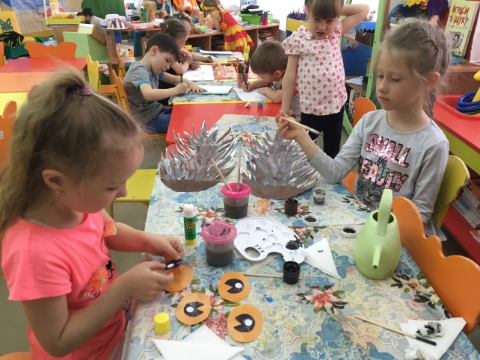
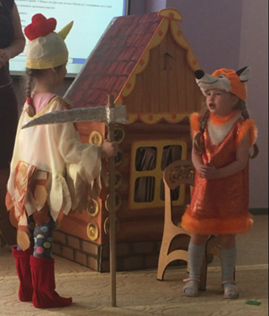
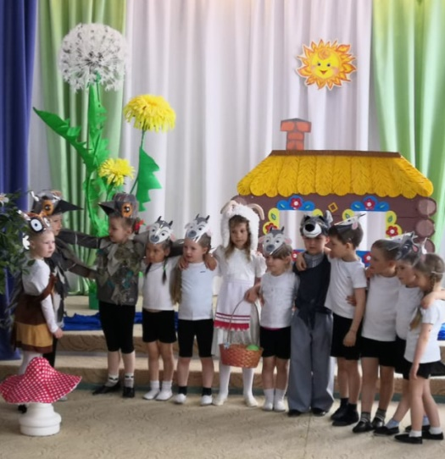
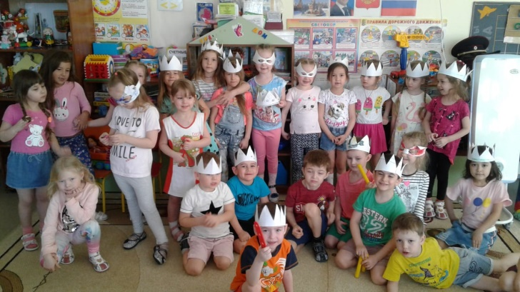
Костюмы и атрибуты своими руками

Slide 9
«Театр – это волшебный край, в котором ребёнок радуется, играя,
а в игре он познает мир!»

Slide 10
БЛАГОДАРЮ ЗА ВНИМАНИЕ!

